Slide 1
基于MIAME的基因表达数据融合方法设计及应用实践
报告人：苏运聪
指导老师：邓宁
2015.1.14
Notes:
老师，同学大家好，接下来我将进行题目为基于ＭＩＡＭＥ的基因表达数据融合方法设计及应用实践的毕业预答辩。

Slide 2
基于MIAME的基因表达数据融合方法设计及应用实践
1
研究背景
2
基因表达数据分析和融合标准
3
基因表达数据映射方案
4
数据转换与结果
5
总结与展望
Notes:
我将从以下５个方面对本研究进行介绍。

Slide 3
分子生物数据的累积和研究意义
分子生物数据累积
随着分子生物学的发展，积累了大量的分子生物数据，包括蛋白质、基因表达、药物等。
数据的积累形成了很多公共数据源，是生物医学研究的宝贵资源。
分子生物数据研究意义
利用这些数据进行定量分析是分子生物学的主要工作。
通过数据分析，可以获得很多生物医学信息，有助于医学研究发展。
Notes:
首先，是研究背景。随着分子生物学的发展，分子生物数据成爆炸式增长，大量公共数据源应运而生，为分子数据定量分析提供便利，促进生物医学研究。

Slide 4
基因表达数据的积累和研究挑战
基因表达数据
基因表达数据是分子生物数据的代表，基因芯片的出现加快了基因表达数据的积累。
GEO和ArrayExpress是其代表性的公开数据源。
基因表达数据研究遇到的挑战
在对基因表达数据的分析过程中，由于实验条件和实验需求的不同，出现了数据格式不一致的问题。
由于缺乏统一的数据标准，对基因表达数据的预处理十分困难，影响了工作的效率，给研究造成了很大的挑战。
Notes:
基因表达数据是分子生物数据的典型代表，大量基因表达数据积累在公开数据源中。GEO和ArrayExpress是其中比较权威、典型的数据源。
但是由于2个数据源中数据异构，研究人员需要花费大量的时间和精力手动进行数据整合，阻碍基因表达数据定量分析的相关研究。异构产生主要是由于标准不统一。

Slide 5
微阵列实验的最小信息集（MIAME）
MIAME的建立
MIAME是由FGED组织提出的数据标准，用于规范基因表达数据，解决基因表达数据异构的问题，。
GEO采用的SOFT格式和ArrayExpress采用的MAGE-TAB格式都是以MIAME标准为基础建立起来的。
MIAME的不足
MIAME标准主要是针对基因表达数据的内容进行规范，但没有具体的格式标准，造成了SOFT和MAGE-TAB之间转换的困难。
MIAME缺乏对微阵列实验中原始测量数据的格式定义。
Notes:
其中基因表达数据标准有微阵列试验最小信息集MIAME、SOFT、MAGE-TAB。MIAME是内容标准，用于规范基因表达数据，缺乏格式定义。而SOFT和MAGE-TAB是基于MIAME定义的不同格式标准。ＧＥＯ采用ＳＯＦＴ，ArrayExpress采用MAGE-TAB。SOFT和MAGE-TAB格式异构导致数据难以直接使用。MIAME缺乏对raw data的格式定义

Slide 6
主要工作
通过建立一个基因表达数据映射方案，实现不同格式的基因表达数据融合。
以GEO和ArrayExpress为数据源，建立异构基因表达数据格式间的映射关系
参考多种基因芯片，建立不同raw data格式之间的映射关系
基于上述的映射方法，进行不同格式数据的转换和存储，实现数据融合（实践和验证）
Notes:
本文主要工作选定一个基因表达数据标准，建立映射关系，实现数据融合

Slide 7
基于MIAME的基因表达数据融合方法设计及应用实践
1
研究背景
2
基因表达数据分析和融合标准
3
基因表达数据映射方案
4
数据转换与结果
5
总结与展望

Slide 8
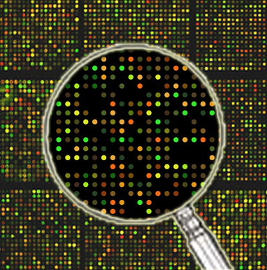
微阵列实验中基因表达数据产生过程
实验设计
阵列设计
基因芯片
杂交实验
扫描芯片
获取图像文件
实验样本
基因表达数据
计算机对图像文件分析
数据处理协议
Notes:
基因表达数据产生过程如图。首先进行实验设计、样本描述、阵列设计，进行基因芯片杂交反应，之后对芯片扫描，获取图像文件，对图像文件进行量化分析，得到具体数据，完成实验。
整个实验过程的信息都是属于基因表达数据的内容。

Slide 9
MIAME包含的内容及内容之间的关系
实验信息
raw data
MIAME包含六个方面的信息描述：
样本描述(essential sample annotation)
实验设计(experiment design)
阵列设计(sufficient annotation of array design)
协议(essential experiment and data processing protocols)
原始数据(raw data for each hybridisation)
处理过的数据(final processed data)
experiment
sample
hybridisation
array
normalization
data
Notes:
MIAME标准对微阵列试验的内容进行了规定，所包含的信息与实验流程相对应。在这些信息中，实验设计、阵列设计、样本描述和实验协议属于实验信息部分，而原始数据（raw data）是杂交实验直接产生的数据，processed data是对raw data进行数据处理之后得到的数据。Processed data是研究者根据实验目的和实验条件所自定义的数据文件，没有标准。
本研究将从实验信息和raw data两个部分确定基因表达数据的融合标准。

Slide 10
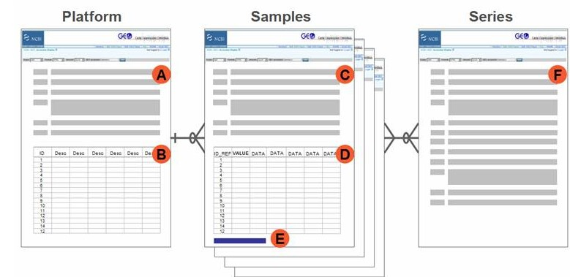
目标数据源1-GEO
采用SOFT格式，支持兼容MIAME数据的功能基因组学公共库
规模：截止到2014-12-16，Series(53115) Platforms(13706) Samples(1296260)，
Notes:
美国国家生物技术信息中心建立的GEO数据库，采用SOFT格式对基因表达数据进行存储。GEO的数据结构包含平台、样本、系列三个部分。它们之间存在相互关系：
实验样本只能对应一个实验平台，而实验平台可以对应多个实验样本，实验样本可以对应多个实验系列，实验系列也可以对应多个实验样本。
截止2014年12月16日，GEO总共存储了53115个实验系列，13706个实验平台，1296260个实验样本。

Slide 11
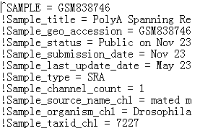
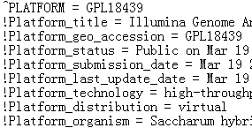
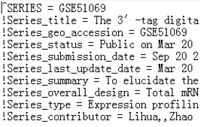
SOFT格式分析
Simple Omnibus Format in Text(SOFT)格式：
基于MIAME协议
文本形式存储实验数据
包含GPL、GSE、GSM三种数据文件
自由文本描述信息
Notes:
SOFT格式是一种半结构化的基因表达数据格式，主要特点是以文件形式存储基因表达数据，包含GPL实验平台、GSE试验系列、GSM实验样本三种数据文件，采用自由文本对信息进行描述

Slide 12
目标数据源2-ArrayExpress
采用MAGE-TAB格式，存储功能基因组学实验和数据的公共库
规模：截止2014-12-16 ，54598experiments 1618076 assays 26.25TB of archived data
ArrayExpress
Assay
Experiment
Protocol
Notes:
欧洲生物信息研究所建立的ArrayExpress，采用MAGE-TAB格式存储基因表达数据，数据结构分为实验Experiment、样本assay和协议Protocol三个部分。实验是主体，样本和协议是补充。
截止2014年12月16日，总共存储了54598个实验，1618076个样本，共26.25TB的数据

Slide 13
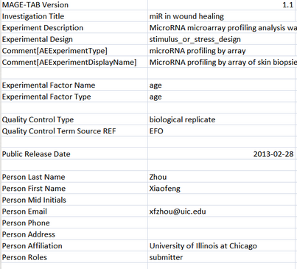
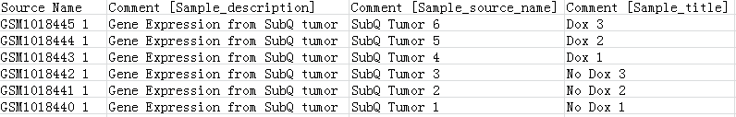
MAGE-TAB格式分析
IDF文件
MAGE-TAB组成
实验设计文件Investigation Design Format (IDF)
样本与数据关系文件Sample and Data Relationship Format (SDRF)
阵列设计Array Design Format (ADF)
协议Protocols
数据文件Data files
MAGE-TAB格式特点：
兼容MIAME标准
半结构化
一般用术语描述实验
文本形式存储实验数据
SDRF文件
Notes:
MAGE-TAB格式也是一种半结构化的基因表达数据格式，主要特点也是采用文本文件存储数据，分为IDF实验设计、SDRF样本与数据关系、ADF阵列设计三个类型数据文件，采用标准术语对信息进行描述。

Slide 14
基因表达数据中实验信息的异构问题剖析
异构原因分析
SOFT
MIAME
MAGE-TAB
SOFT和MAGE-TAB对实验信息的定义不一致表现在这三个方面：
内容划分不一致
概念的描述风格不同。SOFT采用自由文本描述信息，MAGE-TAB采用术语描述
概念的表述粒度不同
Experiment
GSE
IDF
Sample
GPL
SDRF
Array
GSM
ADF
Protocol
Protocol Name
!Sample_data_processing
Protocol Description
Protocol Type
Notes:
分析SOFT与MAGE-TAB格式的具体内容，将这些内容与MIAME规定的实验信息部分对应，发现两种格式的内容划分不一样。比如对于样本信息的描述，SOFT中的实验系列和实验样本都有涉及到，而MAGE-TAB中只有样本数据关系文件SDRF包含样本信息。
对于信息的描述方式，MAGE_TAB采用基于术语的结构化描述，SOFT采用自由文本描述
概念的表述粒度不同。如protocol，在SOFT中以一个字段描述，而在MAGE-TAB中，会采用多个字段的内容进行描述（protocol）

Slide 15
实验信息融合标准的选定
 | SOFT | MAGE-TAB
支持MIAME | 支持 | 支持
描述语言 | 采用自由文本描述 | 一般采用标准术语
Raw data处理 | 原始文件存储 | 原始文件存储
应用 | GEO | ArrayExpress
优势 | 自由表达基因表达数据，方便数据录入 | 基于术语的结构化描述有利于计算机对数据的处理
确定实验信息融合的标准
通过两种格式比较，采用MAGE-TAB格式作为实验信息融合的标准。
MAGE-TAB格式对实验信息的描述更加全面
MAGE-TAB格式采用术语描述信息
Notes:
与SOFT相比，MAGE-TAB格式包含了MIAME标准所规定的全部内容，能够完整表达的微阵列实验的信息，
采用术语来描述信息，更易于计算机对数据的处理
适合作为基因表达数据实验信息融合的标准。

Slide 16
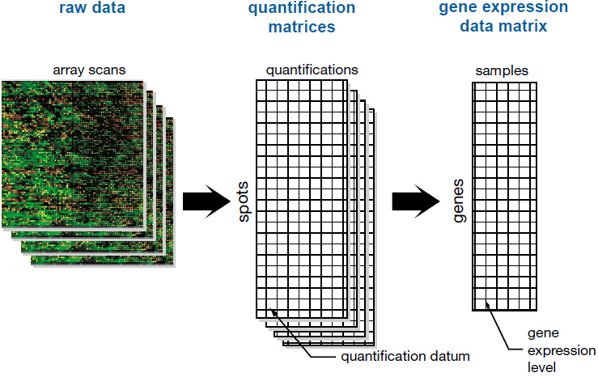
基因表达数据中raw data的产生过程
Notes:
首先扫描芯片，然后对图像文件量化分析，最后将相同基因的数据整合，得到raw data

Slide 17
芯片格式的选择以异构性分析
Agilent
117
GenePix
47
Affymetrix
5
确定raw data融合的标准
异构性分析
Agilent芯片的数据格式包含更加丰富的数据项，因此选择以Agilent为标准，建立芯片数据格式的映射关系
融合标准以Agilent格式为主体，GenePix和Affymetrix格式作为补充。
数据项表示不一致
数据项的项数不同
数据项排列顺序不同
Notes:
基因表达数据中的Raw data格式与芯片相关。选择在GEO和ArrayExpress中大量的实验广泛应用芯片Agilent、GenePix、Affymetrix
它们数据内容相近，都是针对统计量信息的表达。解决数据异构问题，需要进行数据融合。融合前提是先确定rawdata融合标准。
在三种芯片中，鉴于Agilent芯片的数据格式覆盖数据项范围最为广泛，affymetrix是Agilent中的一个子集，GenePix部分内容没有被Agilent覆盖，因此raw data融合标准确定以Agilent格式为主体，GenePix格式为补充，

Slide 18
基于MIAME的基因表达数据融合方法设计及应用实践
1
研究背景
2
基因表达数据分析和融合标准
3
基因表达数据映射方案
4
数据转换与结果
5
总结与展望

Slide 19
基于MIAME的实验信息映射方案设计
实验信息映射方案
MIAME
SOFT
MAGE-TAB
实验平台
GPL
Experiment
实验设计
IDF
Array
Protocol
实验系列
GSE
Experiment
样本与数据关系
SDRF
Sample
Sample
实验样本
GSM
Sample
阵列设计ADF
Array
Protocol
Notes:
根据实验信息融合标准，建立SOFT格式到MAGE-TAB格式的映射关系。
以MIAME标准为参考，分析两种格式中对内容的划分，将表示相同内容的部分进行映射。
实验平台GPL与阵列设计ADF都是描述阵列信息，进行映射
实验系列GSE包含实验设计和样本信息，要与IDF和SDRF进行映射
实验样本GSM包含样本描述和协议，与SDRF和IDF进行映射

Slide 20
实验信息映射关系和结果举例
映射关系 | SOFT | MAGE-TAB
一对多 | !Sample_data_processing | Protocol Description Protocol Name Protocol Type
 | !Series_title | Investigation Title Comment[Submitted Name]
一对一 | !Platform_title | Array Design Name
 | !Sample_label_ch | Label
多对一 | !Series_summary !Series_overall_design | Experiment Description
 | !Platform_distribution !Platform_technology !Platform_description | Comment[Description]
Notes:
在映射的过程中，主要难点是关系映射关系，包括一对一，一对多，多对一
一对一直接映射，多对一直接合并。一对多需要特殊处理。

Slide 21
实验信息具体映射方法分析
Protocol Name
P-GEODXXX-7
!Sample_data_processing
映射
Protocol Description
!Sample_data_processing
的信息
查表
Protocol Type
feature extraction
Protocol | Protocol Type | Number
!Sample_table_begin header | bioassay_data_transformation | 1
!Sample_growth_protocol | grow | 2
!Sample_extract_protocol | nucleic_acid_extraction | 3
!Sample_label_protocol | labeling | 4
!Sample_hyb_protocol | hybridization | 5
!Sample_scan_protocol | image_aquisition | 6
!Sample_data_processing | feature_extraction | 7
!Sample_treatment_protocol | specified_biomaterial_action | 8
Notes:
一对多的关系需要对信息进行分析，然后映射到多个字段。
以protocol为例，来具体说明
分析SOFT格式中对protocol的定义，总结出协议映射表，描述了SOFT格式中存在的八种协议，分别定义每个协议的类型和编号。
基于建立的protocol映射表，在映射过程中，SOFT格式中的protocol信息会映射到MAGE-TAB中的三个字段。
Protocol description是协议的具体内容描述
Protocol type是通过映射表查询!Sample_data_processing的类型来表示
Protocol name是通过映射表查询!Sample_data_processing的对应编号来表示

Slide 22
实验信息映射结果及分析
实验信息类型 | SOFT中对应的映射项 | 映射至MAGE-TAB中涉及到的数据项
Experiment(MIAME Section 1) | 26 | 29
Sample(MIAME Section2) | 10 | 19
Array(MIAME Section3) | 10 | 6
Protocol(MIAME Section4) | 8 | 9
SOFT内部关系项 | 14 | /
SOFT自定义项 | 35 | /
SOFT格式中未处理项的分析：
内部关系项，描述SOFT格式中数据之间关系，无需映射到MAGE-TAB格式中。比如!Platform_series_id
SOFT格式自定义项，与MIAME标准没有映射关系。比如!Platform_manufacturer
Notes:
SOFT格式中实验信息具体映射结果。
SOFT格式对实验信息的描述分为六个部分，其中实验、样本、阵列、协议是MIAME规定的实验信息内容，分别与MAGE-TAB格式的数据项进行了映射
剩下的SOFT格式内部关系项，描述SOFT格式中三种数据之间的关系，无需映射。==
比如!Platform_series_id。描述的是与实验平台相关的实验系列的id
而自定义项是SOFT格式特有的数据项，不属于MAGE-TAB规定的实验信息内容。比如!Platform_manufacturer，描述的是芯片厂商信息

Slide 23
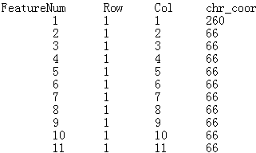
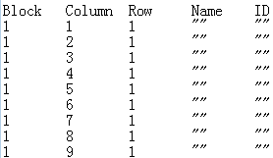
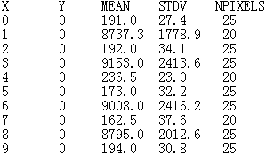
raw data映射方案分析
raw data
融合标准
芯片数据解析
格式映射
标准格式文件
芯片数据文件
Agilent
GenePix
Affymetrix
Notes:
Raw data映射流程是先对芯片数据解析，然后依据标准进行格式映射，
映射包括数据项格式映射，位置映射，内容映射
位置映射如FeatureNum和Block
内容映射Row、Col、Column、Row、X、Y

Slide 24
raw data映射结果举例
raw data特定处理 | Agilent | GenePix | Affymetrix
相对坐标信息 (FeatureNum, Col, Row) | FeatureNum | Block | /
 | Col | Column | X
 | Row | Row | Y
绝对坐标信息 (PositionX, PositionY) | PositionX | X | /
 | PositionY | Y | /
双通道测量数据信息 | gPixSDev，rPixSDev | F635 SD，F532 SD | STDV
 | gNumPix，rNumPix | F Pixels | NPIXELS
 | gMedianSignal，gBGMedianSignal | F635 Median，B635 Median | /
 | gMeanSignal，rMeanSignal | F635 Mean，F532 Mean | Mean
针对raw data的实际意义，在映射过程中进行的特定的处理
1、坐标变换，统一坐标的表示方式
2、对测量值进行规范化表示（荧光通道、测量值）
Notes:
raw data具体的映射过程中，存在大量基因表达数据特有的数据项。
比如相对坐标信息，描述的是每个特征点在基因芯片上的相对坐标
FeatureNum表示基因芯片中每个小block的位置，col和row表示特征点在block中的相对坐标
绝对坐标信息描述每个特征点的中心像素在基因芯片上的绝对坐标（PositionX，PositionY）
双通道测量数据信息。在荧光反应中的统计量信息，分为红色荧光和绿色荧光两个通道，需要两个数据线存储，表示方式也是不一致的。
例如对用红光通道的表示，Agilent加上“g”来表示，而GenePix用红光的波长635来表示，这里统一使用Agilent的表示方法。

Slide 25

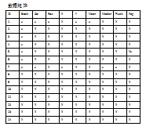
raw data映射结果及分析
 | 融合 标准 | Agilent | GenePix | Affymetrix | 说明
阵列位置信息 | 8 | 8 | 6 | 2 | 阵列大小坐标
阵列标注信息 | 14 | 14 | 2 | 0 | 描述探针或者基因的ID
统计量信息 | 81 | 66 | 37 | 3 | 描述每个feature的统计信息
统计量标注信息 | 29 | 29 | 2 | 0 | 关于feature的标注信息
自定义项 | 无 | 有 | 有 | 无 | 标注实验或者样本
总数 | 132 | 117 | 47 | 5
Notes:
实际中的raw data数据包括文件头和数据矩阵，主要对数据矩阵进行研究。
通过分析，将数据矩阵的信息分为5类，分别是阵列位置信息，阵列标注信息，统计量信息，统计量标注信息，自定义项
按照这个分类，进行数据项分析统计，映射结果如图

Slide 26
基于MIAME的基因表达数据融合方法设计及应用实践
1
研究背景
2
基因表达数据分析和融合标准
3
基因表达数据映射方案
4
数据转换与结果
5
总结与展望

Slide 27
基因表达数据转换的程序设计流程
数据库
MAGE-TAB
Schema
数据库建立
数据解析与格式映射
IDF
ADF
GEO
数据
GEO
Parser
dataFile
数据导入
SDRF
ArrayExpress数据
ArrayExpress
Parser
设计流程：
以MAGE-TAB格式为参考建立schema，然后建立数据库。
对不同格式数据进行解析、映射、转换，数据存入数据库。
软件开发环境：
语言：java
开发环境：eclipse
数据库：SQL Server2012
Notes:
基因表达数据转换的程序设计流程包括数据库表结构的建立和数据解析模块的开发。
数据库的建立，利用MAGE-TAB的结构建立schema，然后通过schema建立数据库表。
数据解析模块，对于GEO数据，在数据解析之后，将实验信息映射到MAGE-TAB格式，数据导入数据库中，而对于ArrayExpress数据，按照MAGE-TAB格式解析，导入数据。
开发环境是eclipse，用java开发，数据库版本是SQL Server2012

Slide 28
28
raw data数据转换的程序设计流程
.CEL
(Affymetrix)
.GPR
(GenePix)
.TXT
(Agilent)
……
不同芯片格式的数据的输入
针对不同格式的芯片，需要开发不同的适配器，进行数据转换。
adaptor1
adaptor2
adaptor3
……
DataBase
将相同格式数据存入数据库
Notes:
raw data的数据转换的程序设计流程。
输入不同格式的raw data，分别对每个芯片格式开发适配器，将raw data的数据矩阵格式转换成统一格式，然后数据存入数据库中。
由于raw data数据量庞大，全部存入数据库影响数据库的性能，将raw data存在本地，存入一条指向raw data存储地址的路径到数据库中。

Slide 29
29
样本的异构性分析
样本选择
在GEO中选取309个原始数据作为样本进行分析
样本随机选取，包含Affymetrix、Agilent和GenePix三种芯片格式的数据
实验信息分析
raw data分析
样本中的实验信息的转换
符合MIAME标准规定的内容信息得到转换
自定义项和内部项没有转换
样本中的raw data，存在的异构问题得到解决
表达方式一致
数据项完整性
Notes:
样本的异构性分析，在GEO中选择309个数据作为样本，包含三种芯片格式的数据。
对样本数据进行数据格式转换后，发现实验信息部分，SOFT格式中符合MIAME标准规定的的实验信息部分完全转换为了标准格式
自定义项和内部项没有转换。
样本中的raw data存在的异构性问题得到完全解决。

Slide 30
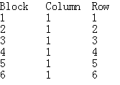
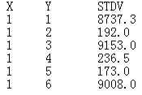
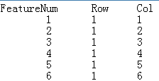
30
raw data数据项异构问题处理
转换之后
GenePix
标准
Affymetrix
Agilent
Notes:
上面直方图表示数据转换之后，raw data的数据项项数都保持在132
数据项排序处理，统一以标准格式排序

Slide 31
31
实验结果分析
结果分析 | 实验信息 | raw data
样本分析 | SOFT与MAGE-TAB格式异构，实验信息难以相互转换。 | 芯片数据格式异构，数据项项数和顺序存在不一致
格式转换 | SOFT格式的数据转换成MAGE-TAB格式。 | 针对三种芯片格式的数据，解决芯片数据格式异构的问题。
评估 | 除了对自定义项和内部项无需映射，其他部分能够完全转换。 | 完全解决了数据项不一致的问题和数据项排列顺序不一致的问题。

Slide 32
基于MIAME的基因表达数据融合方法设计及应用实践
1
研究背景
2
基因表达数据分析和融合标准
3
基因表达数据映射方案
4
数据转换与结果
5
总结与展望

Slide 33
总结与展望
总结
建立了基因表达数据映射方案，实现GEO数据与ArrayExpress数据的转换
建立三种芯片格式的raw data的映射方案
利用建立的映射方案，编写程序实现了基因表达数据格式转换
展望
完善映射方案（实验信息SOFT未能映射的部分，即不符合MIAME标准的部分的处理）
扩展更多的芯片数据类型（芯片的应用，更多的格式）
Notes:
选用MAGE-TAB作为数据融合标准

Slide 34
谢谢！

